Slide 1

ABC language club
февраль 2025
Подготовлено компанией "Ракурс"

Slide 2
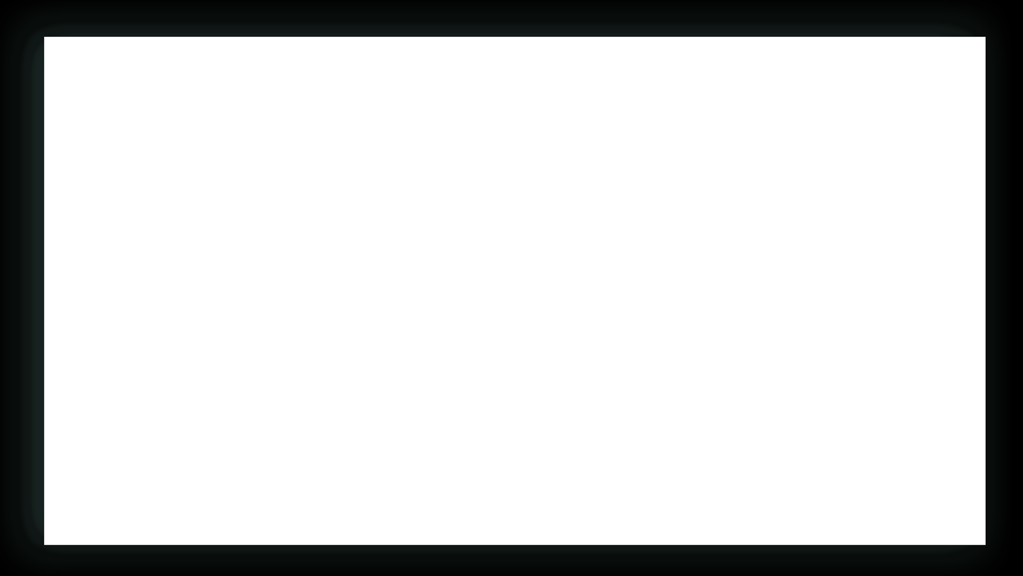
Анализ

Slide 3
Переходы в профиль из сервисов Яндекс
Севастополь, улица Тараса Шевченко, 23А
График показывает сколько раз пользователи Яндекс просматривали профиль организации, в пред просмотре и в каком сервисе.
Количество переходов в профиля за февраль 2025 уменьшилось на 13.23 %

Slide 4
Переходы в профиль из сервисов Яндекс
Севастополь, проспект Октябрьской Революции, 44
График показывает сколько раз пользователи Яндекс просматривали профиль организации, в пред просмотре и в каком сервисе.
Количество переходов в профиля за февраль 2025 уменьшилось на 14.44 %

Slide 5
Переходы в профиль из сервисов Яндекс
Севастополь, проспект Генерала Острякова, 155З
График показывает сколько раз пользователи Яндекс просматривали профиль организации, в пред просмотре и в каком сервисе.
Количество переходов в профиля за февраль 2025 уменьшилось на 13.34 %

Slide 6
Переходы в профиль из сервисов Яндекс
Севастополь, улица Вакуленчука, 17
График показывает сколько раз пользователи Яндекс просматривали профиль организации, в пред просмотре и в каком сервисе.
Количество переходов в профиля за февраль 2025 уменьшилось на 7.51 %

Slide 7
Переходы в профиль из сервисов Яндекс
Севастополь, проспект Героев Сталинграда, 44
График показывает сколько раз пользователи Яндекс просматривали профиль организации, в пред просмотре и в каком сервисе.
Количество переходов в профиля за февраль 2025 уменьшилось на 9.3 %

Slide 8
Переходы в профиль из сервисов Яндекс
Севастополь, проспект Победы, 38
График показывает сколько раз пользователи Яндекс просматривали профиль организации, в пред просмотре и в каком сервисе.
Количество переходов в профиля за февраль 2025 увеличилось на -38.78 %

Slide 9
Действия в профиле
Севастополь, улица Тараса Шевченко, 23А
На этом графике можно увидеть, какие действия пользователи совершают, перейдя в профиль вашей организации.
Наиболее популярное действие, за февраль 2025 является - Переход на сайт

Slide 10
Действия в профиле
Севастополь, проспект Октябрьской Революции, 44
На этом графике можно увидеть, какие действия пользователи совершают, перейдя в профиль вашей организации.
Наиболее популярное действие, за февраль 2025 является - Переход на сайт

Slide 11
Действия в профиле
Севастополь, проспект Генерала Острякова, 155З
На этом графике можно увидеть, какие действия пользователи совершают, перейдя в профиль вашей организации.
Наиболее популярное действие, за февраль 2025 является - Переход на сайт

Slide 12
Действия в профиле
Севастополь, улица Вакуленчука, 17
На этом графике можно увидеть, какие действия пользователи совершают, перейдя в профиль вашей организации.
Наиболее популярное действие, за февраль 2025 является - Построение маршрута

Slide 13
Действия в профиле
Севастополь, проспект Героев Сталинграда, 44
На этом графике можно увидеть, какие действия пользователи совершают, перейдя в профиль вашей организации.
Наиболее популярное действие, за февраль 2025 является - Переход на сайт

Slide 14
Действия в профиле
Севастополь, проспект Победы, 38
На этом графике можно увидеть, какие действия пользователи совершают, перейдя в профиль вашей организации.
Наиболее популярное действие, за февраль 2025 является - Переход на сайт

Slide 15
СR в профиле
Севастополь, улица Тараса Шевченко, 23А
2.31% - Переход на сайт
0.5% - Нажать на кнопку позвонить
0.6% - Построение маршрута
0% - Переход в соц сети
3.41% - Общий CR профиля

Slide 16
СR в профиле
Севастополь, проспект Октябрьской Революции, 44
1.97% - Переход на сайт
1.04% - Нажать на кнопку позвонить
0% - Построение маршрута
0% - Переход в соц сети
3.01% - Общий CR профиля

Slide 17
СR в профиле
Севастополь, проспект Генерала Острякова, 155З
2.95% - Переход на сайт
0.93% - Нажать на кнопку позвонить
0.16% - Построение маршрута
0% - Переход в соц сети
4.04% - Общий CR профиля

Slide 18
СR в профиле
Севастополь, улица Вакуленчука, 17
0.46% - Переход на сайт
0.77% - Нажать на кнопку позвонить
0.92% - Построение маршрута
0% - Переход в соц сети
2.15% - Общий CR профиля

Slide 19
СR в профиле
Севастополь, проспект Героев Сталинграда, 44
1.28% - Переход на сайт
0% - Нажать на кнопку позвонить
0.92% - Построение маршрута
0% - Переход в соц сети
2.2% - Общий CR профиля

Slide 20
СR в профиле
Севастополь, проспект Победы, 38
3.43% - Переход на сайт
0.98% - Нажать на кнопку позвонить
0.98% - Построение маршрута
0% - Переход в соц сети
5.39% - Общий CR профиля

Slide 21
Типы устройств и аудитория
Севастополь, улица Тараса Шевченко, 23А

Slide 22
Типы устройств и аудитория
Севастополь, проспект Октябрьской Революции, 44

Slide 23
Типы устройств и аудитория
Севастополь, проспект Генерала Острякова, 155З

Slide 24
Типы устройств и аудитория
Севастополь, улица Вакуленчука, 17

Slide 25
Типы устройств и аудитория
Севастополь, проспект Героев Сталинграда, 44

Slide 26
Типы устройств и аудитория
Севастополь, проспект Победы, 38

